Slide 1


PROYECTO FINAL
SQL
PROYECTO: FÚTBOL
GRUPO N10
INTEGRANTES:
Stephanie Dennise Ascencio Rodríguez
Vanessa Jazmín Velastegui Marcos
Damaris Genesis Peñafiel Chonilo
Ariana Anahi Chiriguaya Garcia
Genesis Esther Dominguez Tigrero

Slide 2
INTRODUCCIÓN
En la base de datos proyecto futbol nos encontramos con distintos tipos de tablas referentes a un partido de futbol nos encargamos de hacer las relaciones entre tablas de competencias, equipos, árbitros, temporadas relacionadas con partidos para así hacer a búsqueda de datos mas eficiente.
OBJETIVO:
Es analizar datos de competiciones y partidos de futbol mediante consultas MySQL que permitan explorar información sobre la base de datos futbol completando el análisis con visualizaciones en gráficos que facilitan la interpretación y tendencia del deporte.

Slide 3
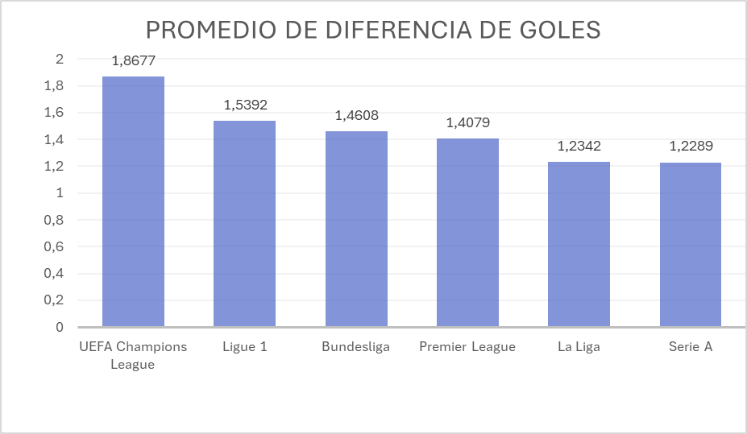
¿Cuál es la diferencia promedio de goles por competición?
Si la diferencia promedio es alta, significa que en esa competición suelen darse partidos más desiguales, con goleadas o marcadores amplios.
Si la diferencia promedio es baja, indica que los partidos son más parejos y competitivos, con marcadores ajustados.

Slide 4
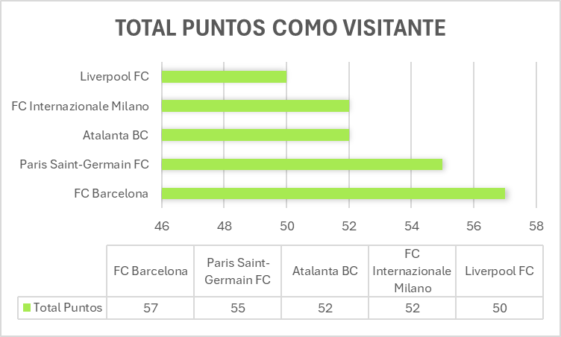
¿Qué equipo obtuvo más puntos como visitante?
El gráfico presenta los equipos que han obtenido más puntos jugando como visitante

Slide 5
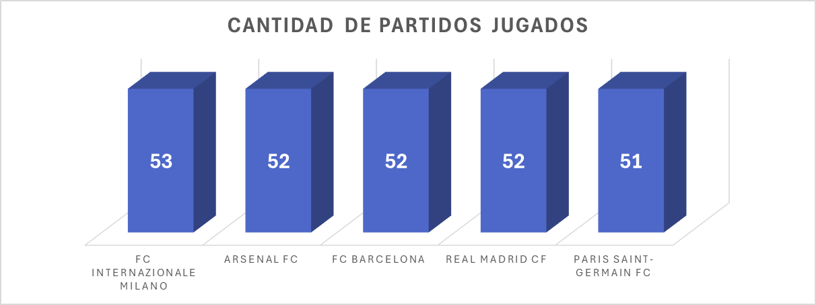
¿Qué equipos han jugado más partidos en total?
El gráfico presenta el top 5 de los equipos que más partidos han jugado

Slide 6
CONCLUSIÓN
Este proyecto no solo nos enseño a consultar en SQL sino a pensar como un gestor de datos, entender la sintaxis y la lógica detrás de las consultas para una respuesta mas eficiente. Además ofrecer un análisis y perspectiva adecuada a los equipos de como ha sido su desempeño durante cada temporada.

Slide 7
GRACIAS
VISIT US

